Slide 2
5-1 assign 連續指定
  assign 輸出信號＝輸入信號與運算子的組合運算式。
  只能合成組合邏輯電路（不含有記憶性電路）。

Slide 3
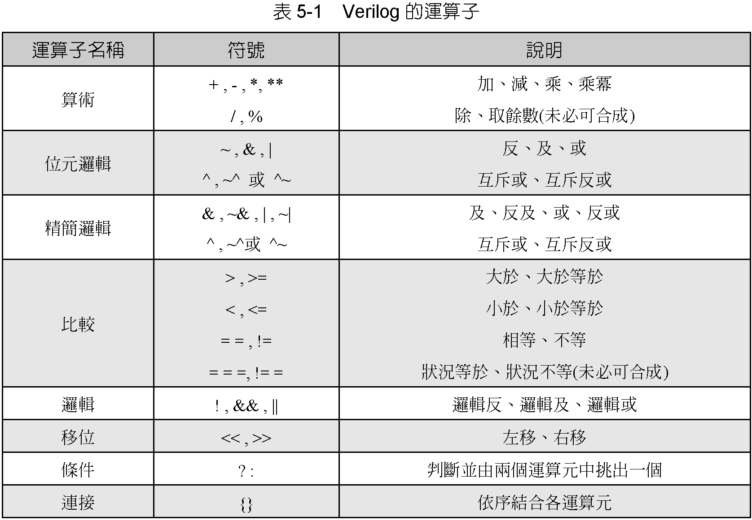
5-2 運算子

Slide 4
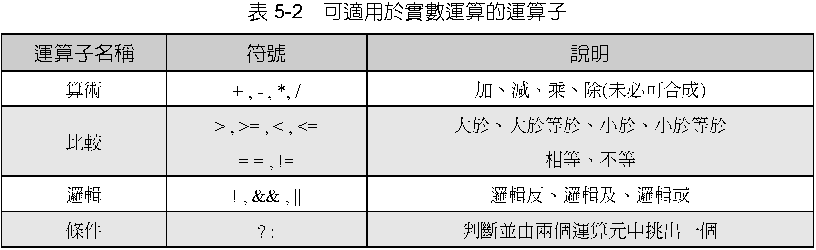

Slide 5
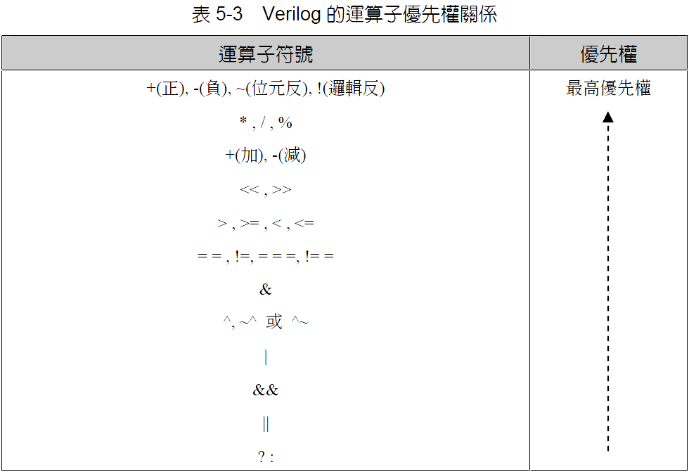

Slide 6
5-2-1 算術運算子
  加、減、乘、乘冪運算子（＋、－、＊、＊＊）。
  除法與取餘數（／ 與 ％）大部分編譯程式無法合成它們 。
assign P ＝A＋B＋Ci；// 將 A、B 與 Ci 相加之後送至 P
assign Q ＝A－B； // 將 A 減去 B 之後送至 Q
assign R ＝P * Q； // 將 P 與 Q 相乘之後送至 R
assign S ＝A ** B； // 將 A 的 B 次方送至 S，相當於 AB

Slide 7
5-2-2 位元邏輯運算子
表5-4
 |  | 反 | 及 | 或 | 互斥或 | 互斥反或
A：0101 |  | ~A | A & B | A | B | A ^ B | A ~^ B 或 A^~B
B：1100 |  | 1010 | 0100 | 1101 | 1001 | 0110
assign P ＝~A； // 將 A 作位元反（not）操作之後送至 P
assign Q ＝A & B； // 位元及（and）
assign R ＝A | B； // 位元或（or）
assign S ＝(A & ~B) | C；// 相當於布林代數式 S＝AB’＋C
assign T ＝~ ( A & B)； // 位元反及（nand）
assign U ＝~ ( A | B)； // 位元反或（nor）
assign V ＝A ^ B； // 位元互斥或（xor）
assign W ＝A ~^ B； // 位元互斥反或（xnor）

Slide 8
5-2-3 精簡邏輯運算子
表5-5
 | 及 | 反及 | 或 | 反或 | 互斥或 | 互斥反或
A | & A | ~& A | | A | ~| A | ^ A | ~^ A或 ^~ A
0000 | 0 | 1 | 0 | 1 | 0 | 1
0100 | 0 | 1 | 1 | 0 | 1 | 0
1010 | 0 | 1 | 1 | 0 | 0 | 1
1101 | 0 | 1 | 1 | 0 | 1 | 0
1111 | 1 | 0 | 1 | 0 | 0 | 1

Slide 9
5-2-4 比較運算子
表5-6
 |  | 大於 | 大於 等於 | 小於 | 小於 等於 | 相等 | 不等
A | B | A > B | A >= B | A < B | A <= B | A = = B | A != B
000 | 000 | 假 | 真 | 假 | 真 | 真 | 假
001 | 100 | 假 | 假 | 真 | 真 | 假 | 真
100 | 100 | 假 | 真 | 假 | 真 | 真 | 假
101 | 001 | 真 | 真 | 假 | 假 | 假 | 真
111 | 111 | 假 | 真 | 假 | 真 | 真 | 假

Slide 10
5-2-5 邏輯運算子
表5-7
A | B | 邏輯反 !A | 邏輯及 A && B | 邏輯或 A || B
真 | 真 | 假 | 真 | 真
真 | 假 | 假 | 假 | 真
假 | 真 | 真 | 假 | 真
假 | 假 | 真 | 假 | 假

Slide 11
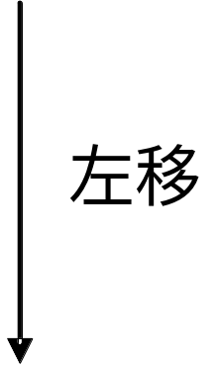
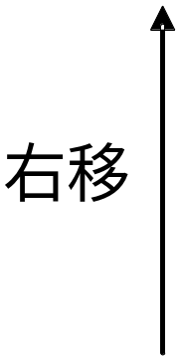
5-2-6 移位運算子
表5-8
 | 二進制值 | 十進制值
 | 00001 | 1
 | 00010 | 2
 | 00100 | 4
 | 01000 | 8
 | 10000 | 16
相當於
2 的次方乘法
相當於
2 的次方除法
  assign P＝A << 1; // 將 A 左移一位之後送至 P
  （相當於乘 2）
  assign Q＝B >> 2; // 將 B 右移二位之後送至 Q （相當於除 4）

Slide 12
5-2-7 條件運算子
  輸出信號＝條件判斷式?條件成立時的輸出值：條件不成立時輸出值。
  assign P＝(A >＝B) ? A : B;
  // 若 A >= B，將 A 送至 P；若 A < B，將 B 送至
  P。
  // 本例相當於取 A、B 二個輸入中較大者輸出。
  assign Q＝(A >＝0) ? A : -A;
  // 取 A 的絕對值輸出到 Q。
  assign R＝(A >＝B) ? ((A >＝C) ? A : C) : ((B >＝C) ? B : C);
  // 相當於取 A、B、C 三個輸入中最大者送至 R。

Slide 13
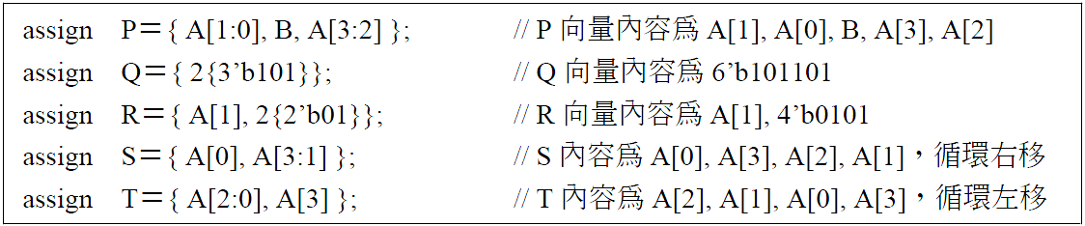
5-2-8 連接運算子

Slide 14
5-3 綜合範例
5-3-1 向量資料的存取
  輸入信號有 A（四位元）和 B（五位元）。
  輸出信號有 W（三位元）、X（五位元）、Y（三位元）與 Z（五位元）。
  電路功能描述如下：
      a、四位元 A 放入三位元 W 內。（A﹝3﹞將被截掉）。
      b、四位元 A 放入五位元 X 內。（X﹝4﹞將被補零）。
      c、截取 B 的第三到第一位元（就是 B﹝3：1﹞）放入三位元 Y。
      d、依序截取 A﹝2：0﹞以及 B 的﹝3：2﹞，重組後放入五位元 Z。

Slide 15
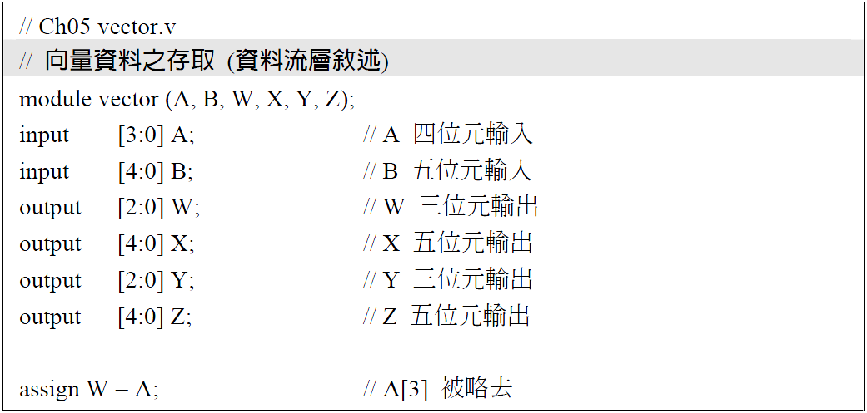

Slide 16
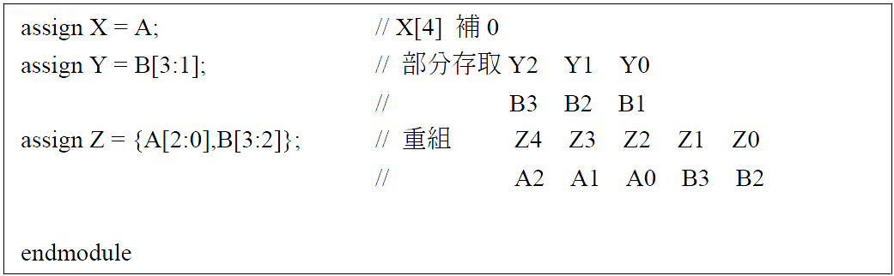
(續)

Slide 17
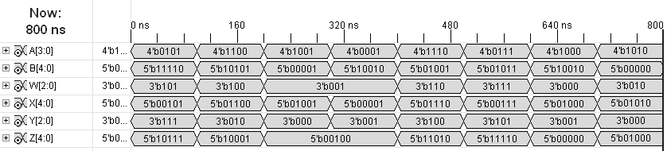
圖5-1

Slide 18
5-3-2 運算子之使用
  輸入信號有 A（四位元）、B（四位元）和 Ci（一位元）。
  輸出信號有 Co（一位元）、S（四位元）、X（四位元）、Y（四位元）與 Z（四位元）。
  電路功能描述如下：
      a、A、B 和 Ci 執行全加法，輸出送至 Co 與 S
      b、A 循環左移 1 位元送至輸出 X。
      c、B 和四位元二進制資料 1010 作互斥反或運算後送至輸出 Y。
      d、輸出 Z = A’．B。

Slide 19
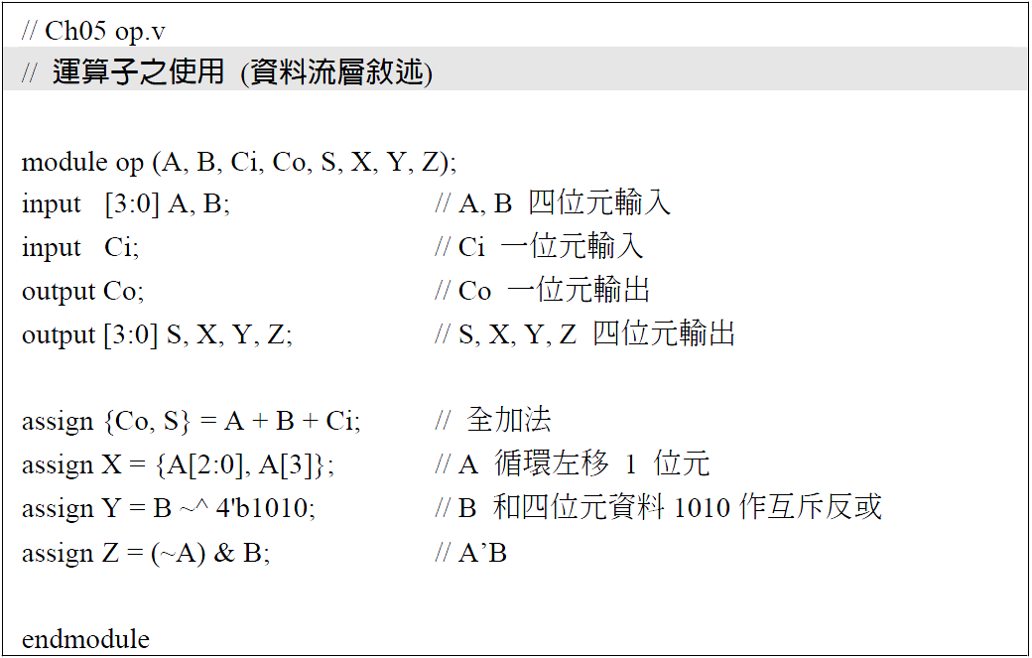

Slide 20
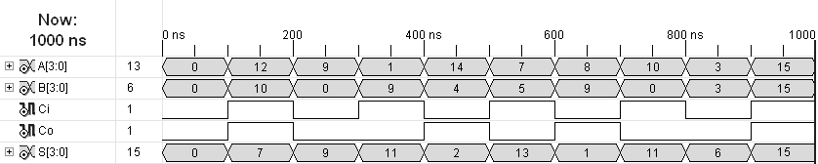
  a、A、B 和 Ci 執行全加法，輸出送至 Co 與 S。
  b、A 循環左移 1 位元送至輸出 X。
圖5-2

Slide 21
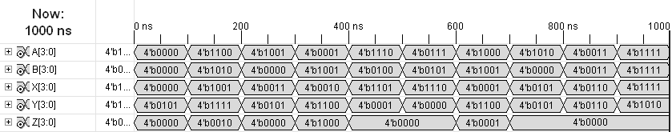
圖5-3

